Slide 1
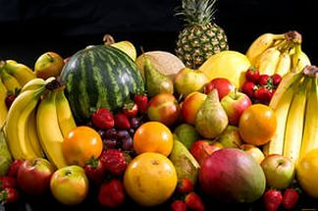
Презентация «Фрукты»

Slide 2
Цели и задачи.
Презентация для детей младшей группы.
Презентацию подготовила – Александрова М. В.
Цель:
сформировать представление о фруктах.
Задачи:
сформировать представление о внешнем виде фруктов, особенностях их выращивания;
Воспитывать интерес к художественному слову

Slide 3
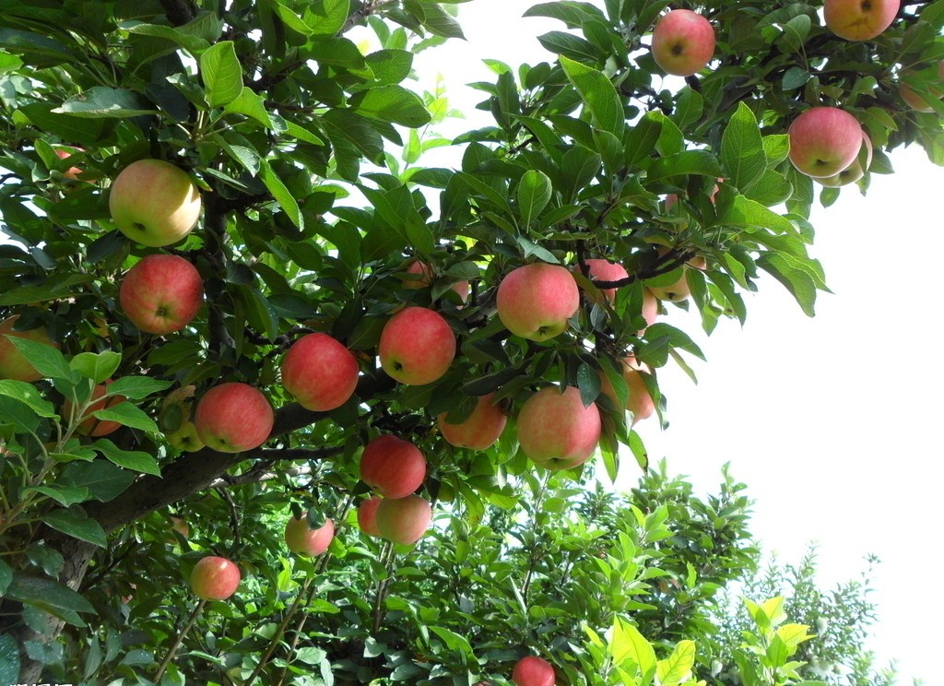
Яблоко
Яблочко родное,
Наше, наливное.
Вырастет у нас в саду,
Осенью за ним пойду.

Slide 4
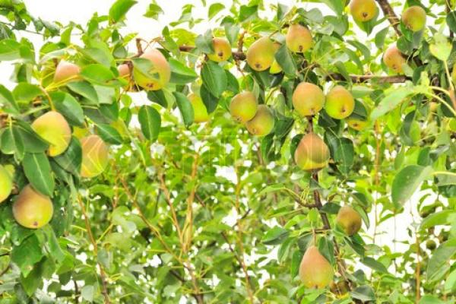
Груша
Ай да груша! Что за диво!
И румяна, и красива.
Очень просит груша:
«Съешь меня, Ванюша».

Slide 5
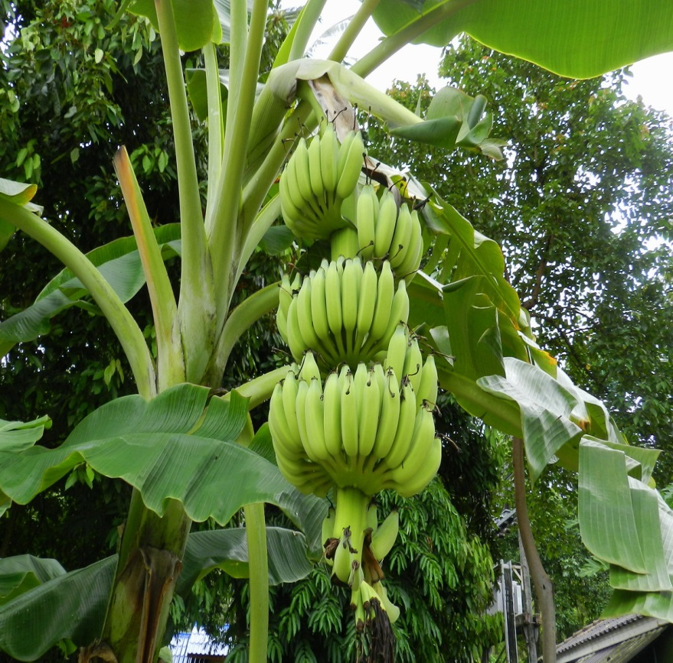
Банан
В Африке растут бананы,
Их едят там обезьяны.
А мы когда едим бананы,
То тоже похожи... на обезьянок!

Slide 6
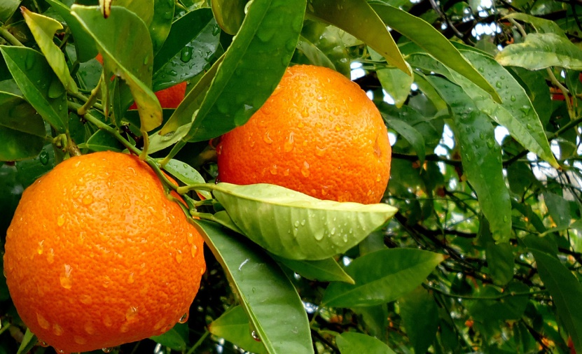
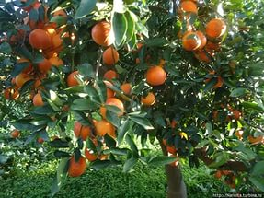
Апельсин
Спелый, сочный апельсин —
В фруктах первый витамин.
До чего же он хорош
И на солнышко похож.

Slide 7
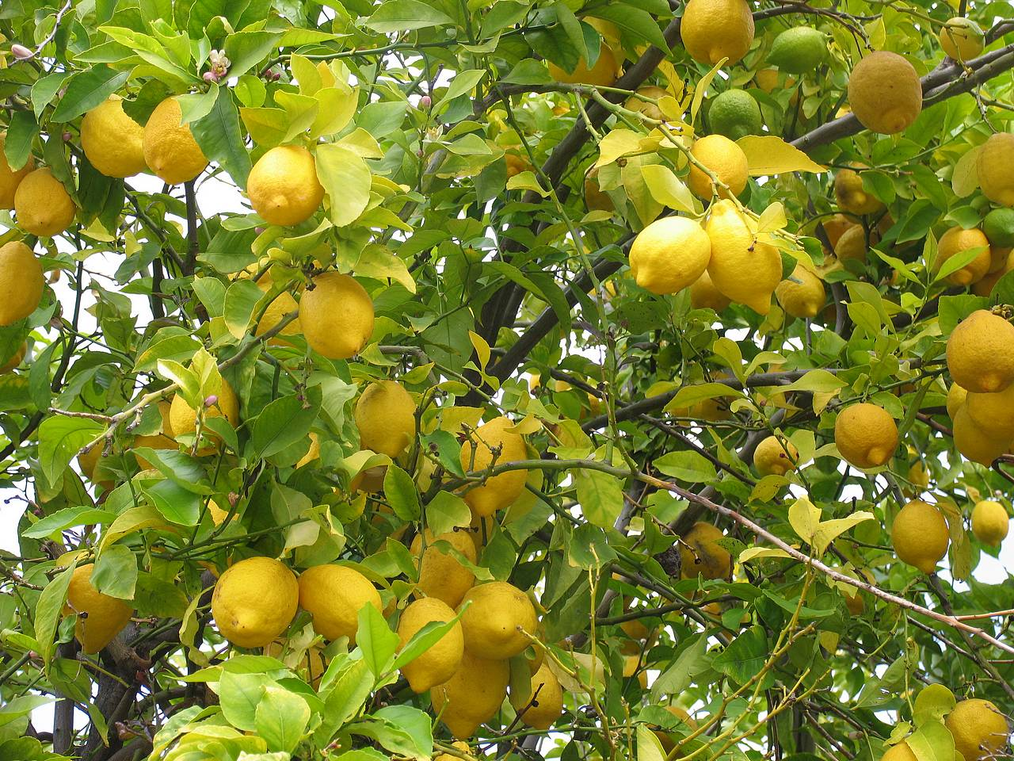
Лимон
Желтый, солнечный лимон,
Он полезен с чаем,
А без чая кислый он -
Мы про это знаем.

Slide 8
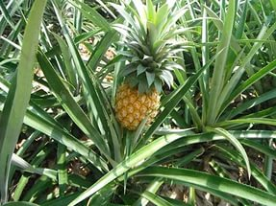
Ананас
Ананас, ананас,
Скажем прямо, без прикрас –
Фрукт ты заграничный,
Но на вкус отличный.

Slide 9
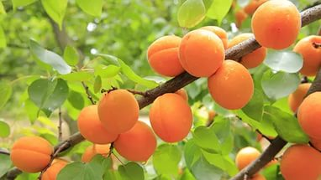
Абрикос
Абрикос, абрикос,
Сколько ж ты на юге рос?
А до нас добрался —
В ротик к нам попался.

Slide 10
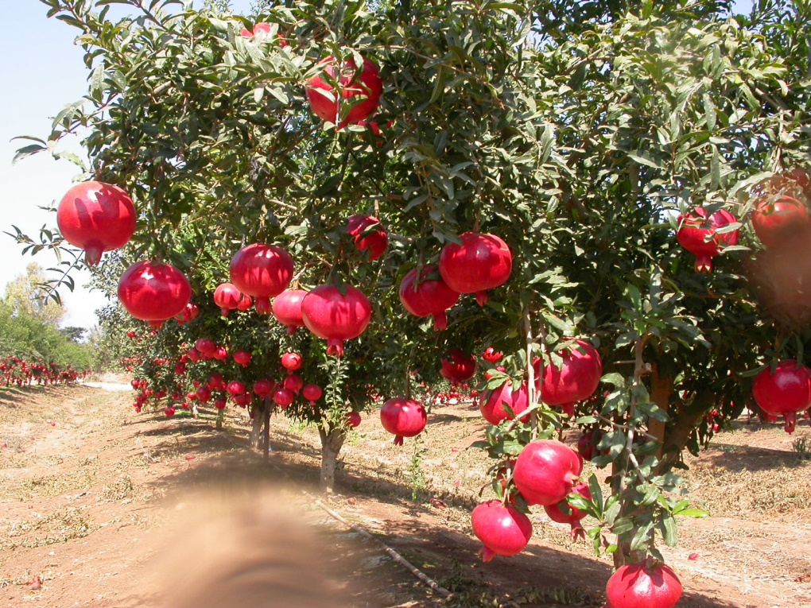
Гранат
Мамы знают, что гранаты
Есть полезно всем ребятам.
Чтоб здоровыми росли
И стать сильными смогли.

Slide 11
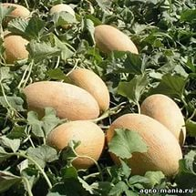
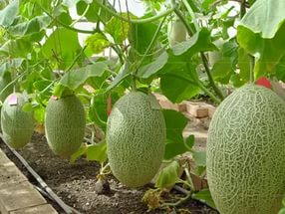
Дыня
Дыня эта словно солнце,
Хоть завешивай оконце,
Жёлтая, пузатая,
Радостью богатая.

Slide 12
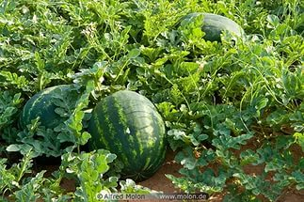
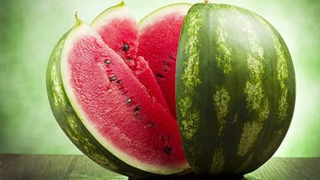
Арбуз
Трудно спрятаться арбузу,
Выдает арбуза пузо!
Греет полосатый бок,
Чем, друзья, не колобок!

Slide 13
Мы за столик сели,
Фартучки надели,
Будем есть мы фрукты –
Вкусные продукты.

